Slide 1
2D 게임 프로그래밍
3) 애니메이션과 자원 공유

Slide 2
학습목표
1. 애니메이션 기본 구현을 이해한다.
2. 애니메이션에 필요한 변하지 않는 정보인 리소스를 이해하자 Animation Asset
3. 여러 객체를 애니메이션 할 때 객체마다 다른 정보 Instance 데이터를 이해한다.
4. 손코딩 Animation Asset 데이터를 설정하고 2개의 애니메이션 Instance를 다르게 출력해보자
5. 리소스 데이터를 생성하고 공유할 때 참조 카운터로 수명을 관리 한다.

Slide 3
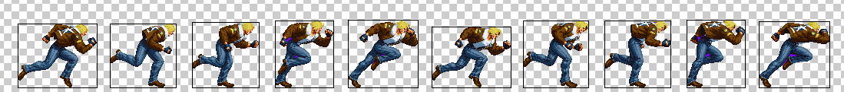
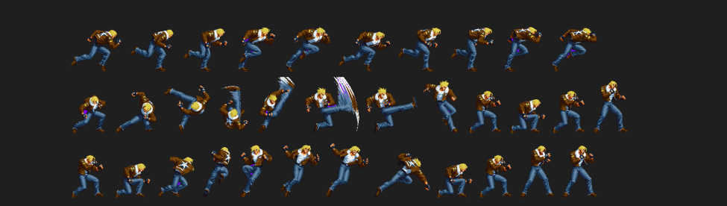
애니메이션
반복되는 이미지 출력 , 하나의 전체 이미지에서 특정 영역의 이미지를 일정 시간 동안 그린다.
이 특정 이미지 영역과 시간을 프레임의 기본 정보라고 하자. 프레임의 모음이 하나의 동작 애니메이션이 된다. 게임에서 상황에 따라 다른 동작 애니메이션을 보여준다.
0.1초 0.1초 0.1초 0.1초 0.1초 0.1초 0.1초 0.1초 0.1초 0.1초
Frame 0
Frame 1
Frame 2 …..
애니메이션 이미지
화면
Animation 0
Animation 1
Animation 2

Slide 4
공유 데이터 설계 참고
struct FRAME_INFO // 애니메이션 기본 프레임의 기본 정보
{
D2D1_RECT_F Source; // 이미지에서 하나의 장면이 어느 영역에 있는지
D2D1_VECTOR_2F Center; // 하나의 FRAME에서 좌측상단 0,0 기준 중점의 좌표
FLOAT Duration; // 하나의 장면을 그릴 시간
};
struct ANIMATION_INFO // 하나의 동작에 대한 정보
{
std::string Name; // 애니메이션의 이름
std::vector<FRAME_INFO> Frames; // 프레임의 모음
};
// 애니메이션 전체 정보를 가지고 있는 클래스
class AnimationAsset : public ReferenceCounter
{
public :
AnimationAsset() { m_Animations.resize(10); };
virtual ~AnimationAsset();
std::vector<ANIMATION_INFO> m_Animations; // 애니메이션의 모음
}

Slide 5
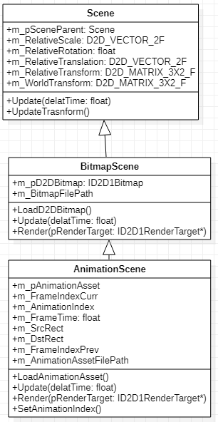
AnimationScene
AnimationScene::LoadAnimationAsset
리소스매니저에서 AnimationAsset 얻어서 설정한다.
임시로 특정 이름일때는 하드 코딩으로 추가해준다.
AnimationScene::Update
그리기 위한 모든 데이터를 준비한다.
__super(BitmapScene)::Update으로 Translation Transform Matrix 준비하기
애니메이션 시간증가
시간으로 현재 프레임 index 구하기
AnimationAsset의 내부에서 프레임Index로 접근하여 Source Rect 설정하기
0,0 기준으로 Destination Rect 설정하기
AnimationScene::Render
Update에서 모든 준비가 끝났다 준비된 멤버변수로
IRenderTarget::DrawBitmap을 호출한다.
클래스의 인스턴스마다 다른 애니메이션 진행 정보
(인스턴스: 클래스가 메모리에 실체화된 객체)

Slide 6
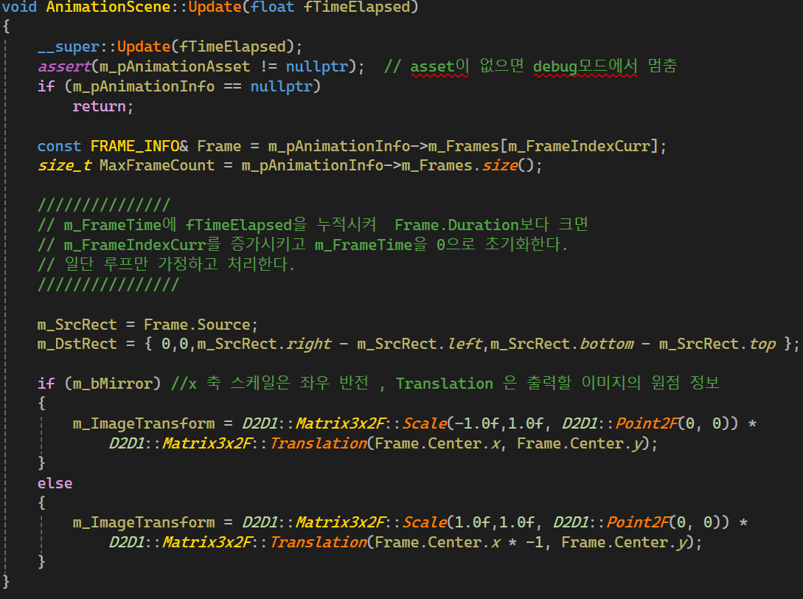
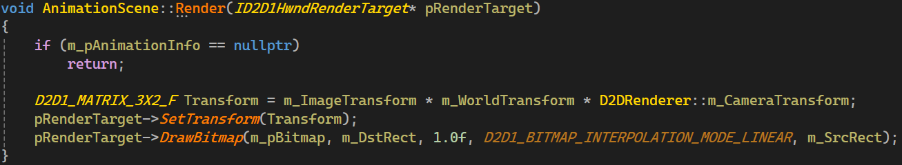
AnimationScene
BitmapScene::Update 로 WorldTransform 계산
이미지의 프레임 영역
렌더타겟의 프레임 영역
반전 출력과 중심좌표에 따른 이미지 변환 설정
SceneGraph에서 영향을 주지 않는 이미지 변환

Slide 7
참조 카운터 (Reference Counter)
일반적으로는 동적할당한 메모리를 생성(new)한 클래스 또는 인스턴스 에서 해제(delete)를 담당한다.
하지만 생성한 메모리를 공유하여 소유권이 모호한 경우 참조 카운터를 두어 해제할 시기를 결정한다.
Direct2D 개체들 , 즉 COM 개체들은 이미 구현이 되어 있다. 다른 공유할 클래스는 직접구현
게임
오브젝트A
이미지를 처음 생성하면 참조는 1
이후 참조 (AddReference ) 할때마다
참조카운터 +1
게임
오브젝트A
D2D1_Bitmap
Int ReferenceCounter
게임
오브젝트B
이미지를 참조 해제(Release) 할때마다
참조카운터 -1 ( 0 될때 실제 delete )

Slide 8
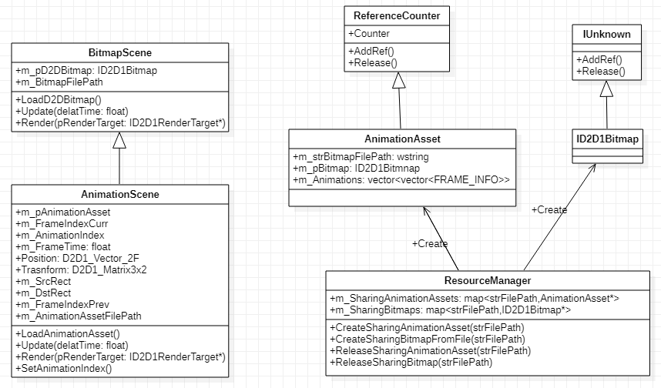
공유 자원
애니메이션에 필요한 D2D1Bitmap 과 AnimationAsset(프레임정보)는 메모리에 하나만 생성할 필요가 있다. 리소스관리자를 통하여 공유상태를 관리하여 생성,해제 관리해보자
CreateSharingXXX (strFilePath)
공유 중인 목록에 없으면 생성하고 목록에 추가
있으면 포인터 값을 넘기고 AddRef 호출
ReleaseSharingXXX (strFilePath )
Release를 호출해주고 참조카운터가 0이되면
Release내부에서 delete this 로 해제된다.
해제 되었으므로 공유 목록에서 제거한다.
Create/Release

Slide 9
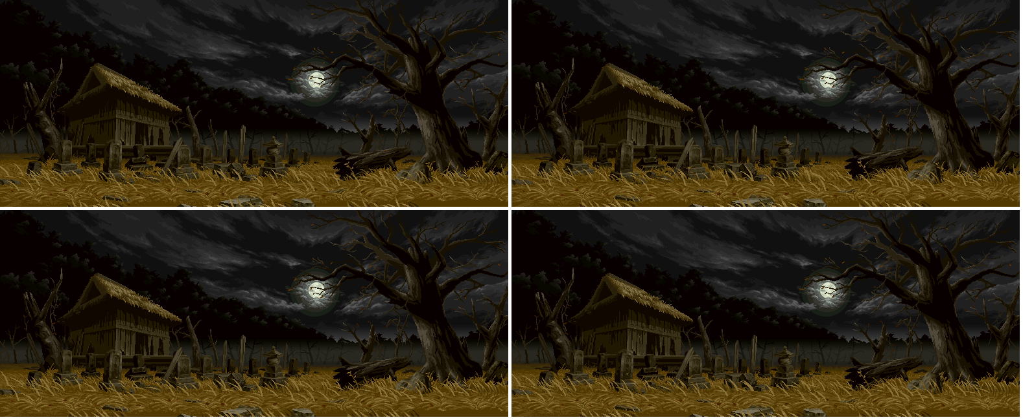
배경을 간단히 애니메이션 해보자
FRAME_INFO
( 0, 0, 784,320 ,0,0,0.2)
(789, 0, 1573,320 ,0,0,0.2)
( 0,325, 784,645 ,0,0,0.2)
(789,325, 1573,645 ,0,0,0.2)
Midnight.png

Slide 10
캐릭터를 2명 애니메이션 해보자
AnimationAsset 은 공유 데이터 이며 AnimationScene는 2명이 각각 필요한 인스턴스 클래스이다.
Frame 0
Frame 1
Frame 2 …..
Run.png
Animation 0
0.1초
0.1초
Animation 1
( 28, 36, 131, 120, 0,0, 0.1f)
(148, 36, 234, 120, 0,0, 0.1f)
(255, 34, 342, 120, 0,0, 0.1f)
(363, 32, 439, 120, 0,0, 0.1f)
(458, 31, 549, 120, 0,0, 0.1f)
(567, 40, 670, 120, 0,0, 0.1f)
(686, 32, 771, 120, 0,0, 0.1f)
(792, 32, 878, 120, 0,0, 0.1f)
(899, 31, 975, 120, 0,0, 0.1f)
(993, 33, 1085, 120, 0,0, 0.1f)

Slide 11
실습 DemoResourceSharing
하나의 클래스를 사용하여 배경과 다수 캐릭터가 애니메이션 루프 되는 장면을 구현한다.
리소스를 공유하는 클래스 설계를 하고 키보드 특정 키로 캐릭터의 수를 늘리고 줄이면서
비디오 램의 사용량을 출력한다. D2DRender::GetUsedVRAM(); 참고한다.

